Slide 1
Unidad 4
LECCIÓN 1:La Ropa
Vocabulario:
La ropa, tallas, colores, adjetivos
Lenguaje social:
comprar ropa
Gramática:
Verbo tener, querer

Slide 2
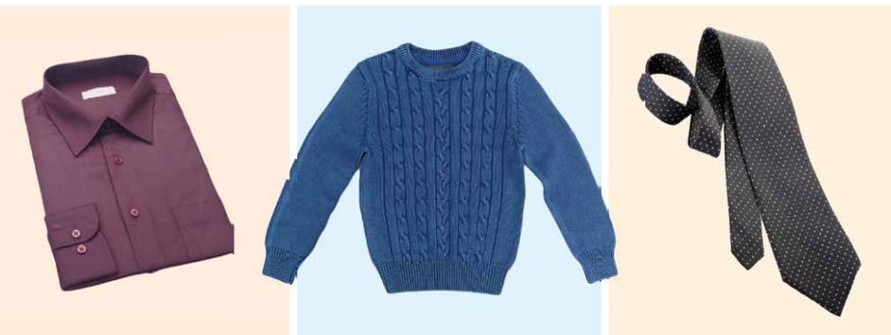
La ropa
CAMISA
SUÉTER
CORBATA
ABRIGO

Slide 3
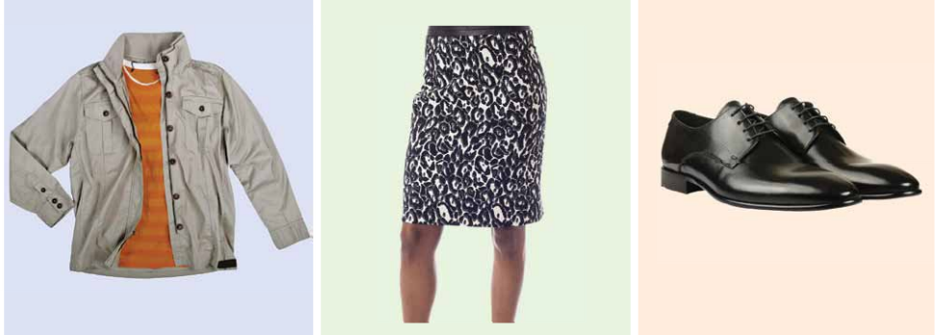
CHAQUETA
FALDA
ZAPATOS

Slide 4
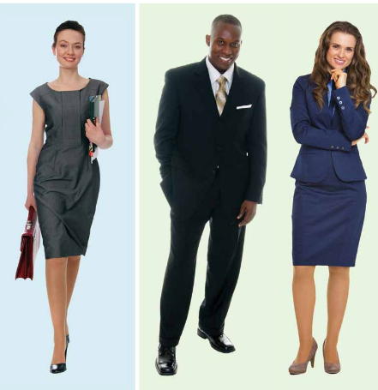
VESTIDO
TRAJE FORMAL

Slide 5
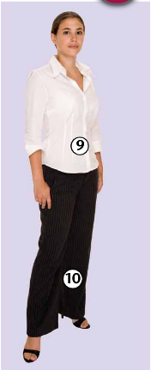
Práctica con el verbo tener
Buscar 5 prendas de ropa y describirlas, usar el verbo tener.
Práctica 2 usar el verbo gustar
BLUSA
PANTALON

Slide 6
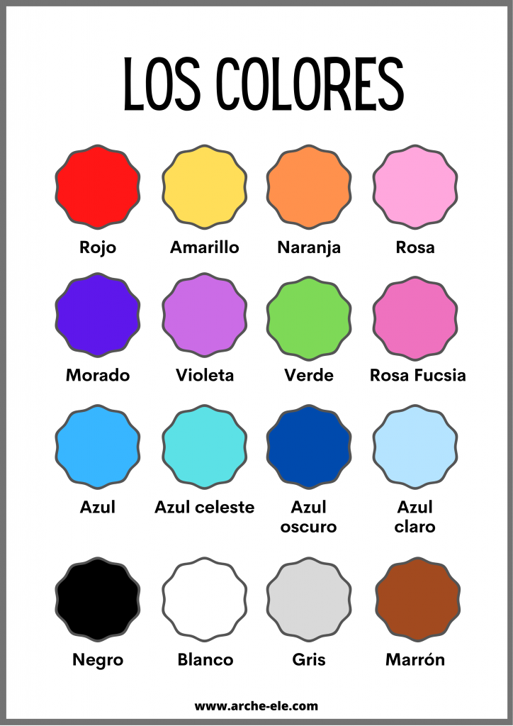

Slide 8
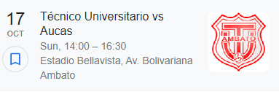
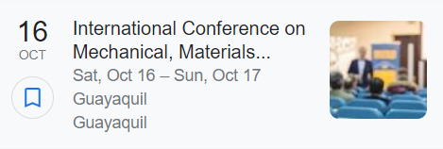
Domingo
Conferencia internacional de Mecánica
Sábado

Slide 9
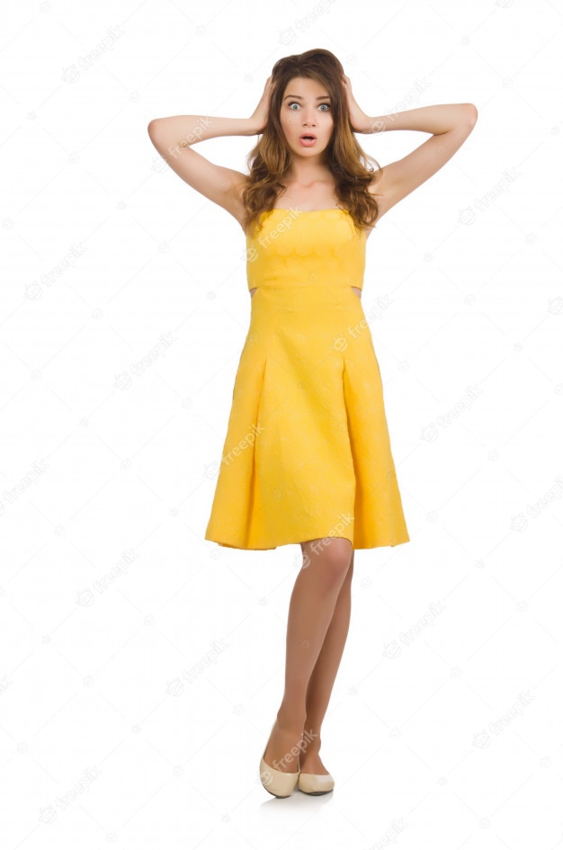
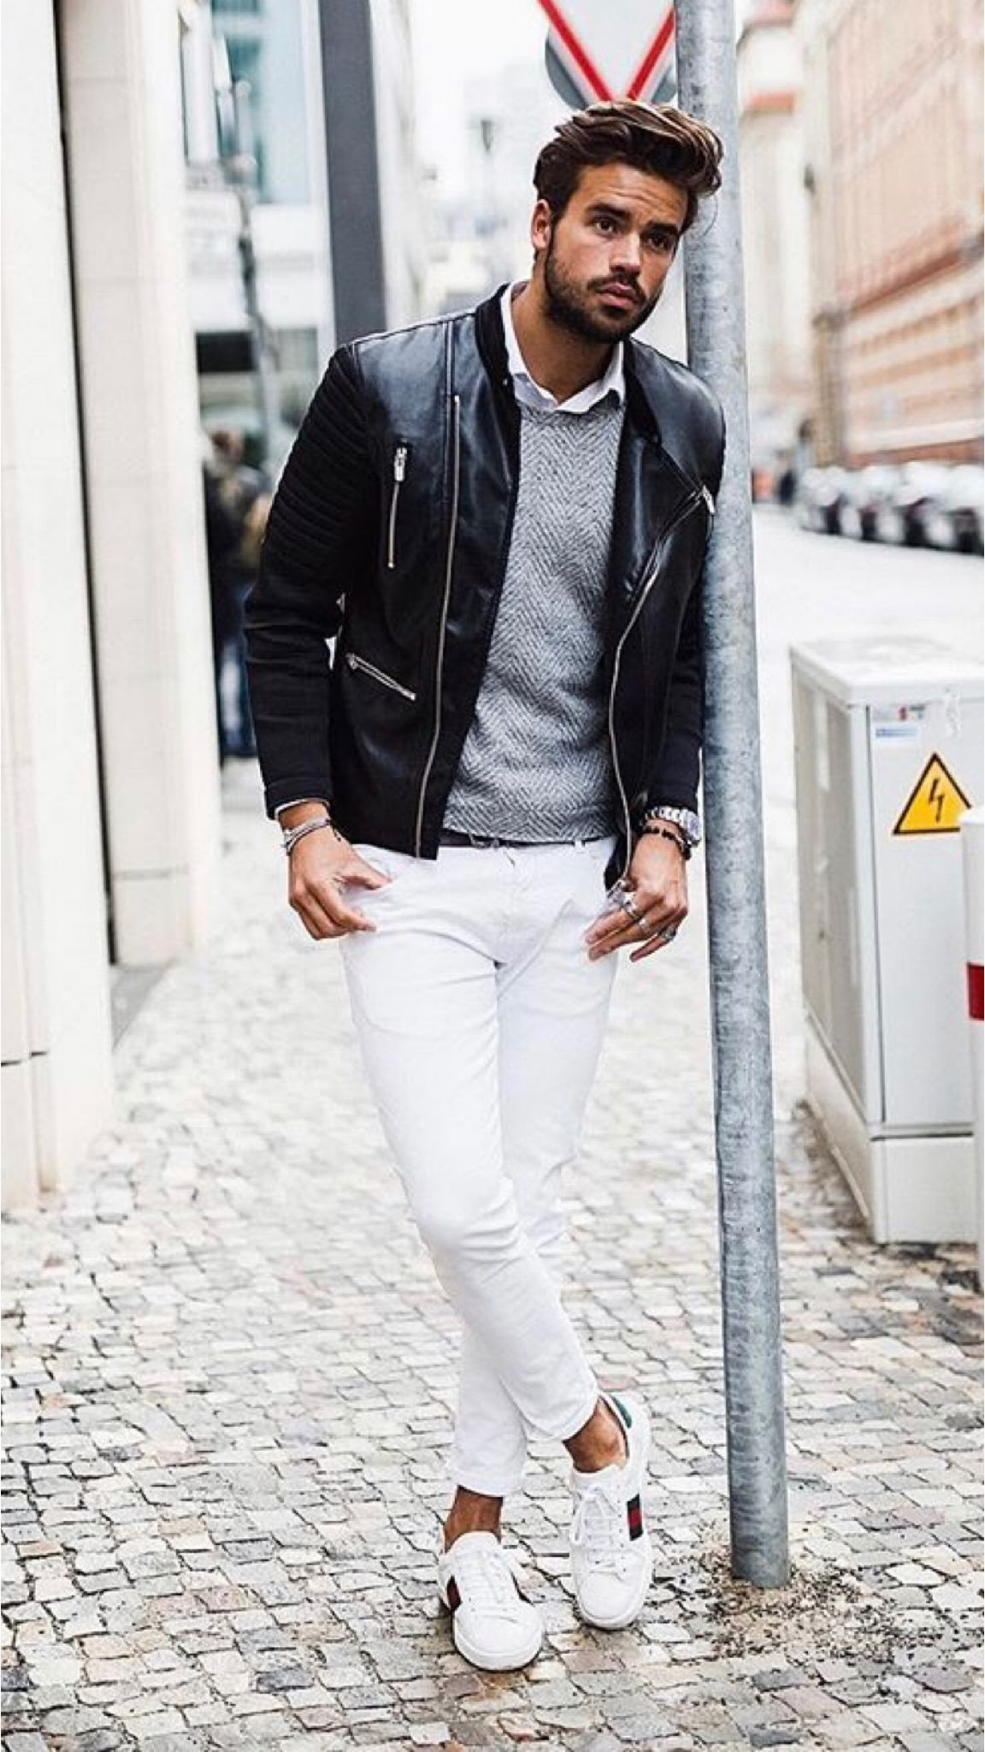

Slide 10
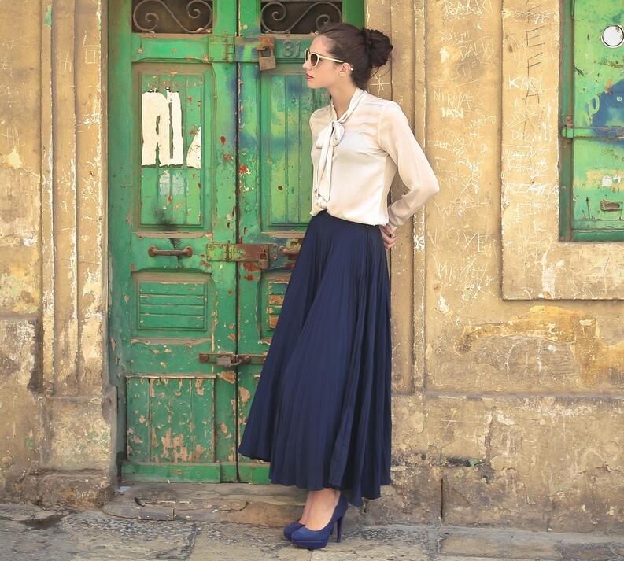

Slide 11
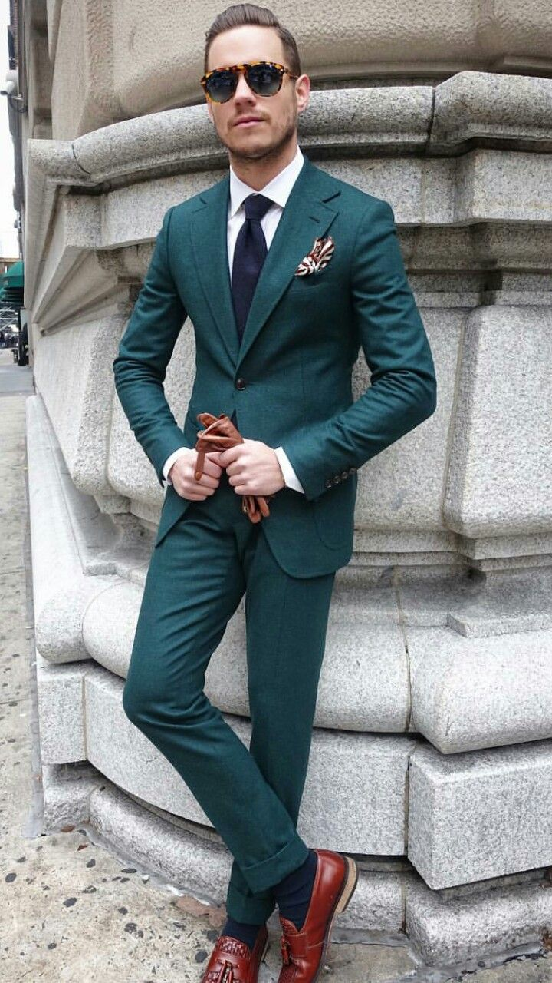

Slide 12
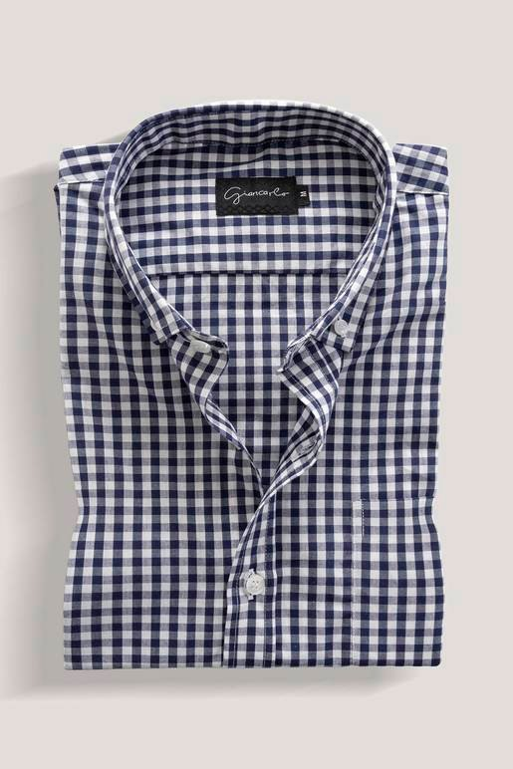
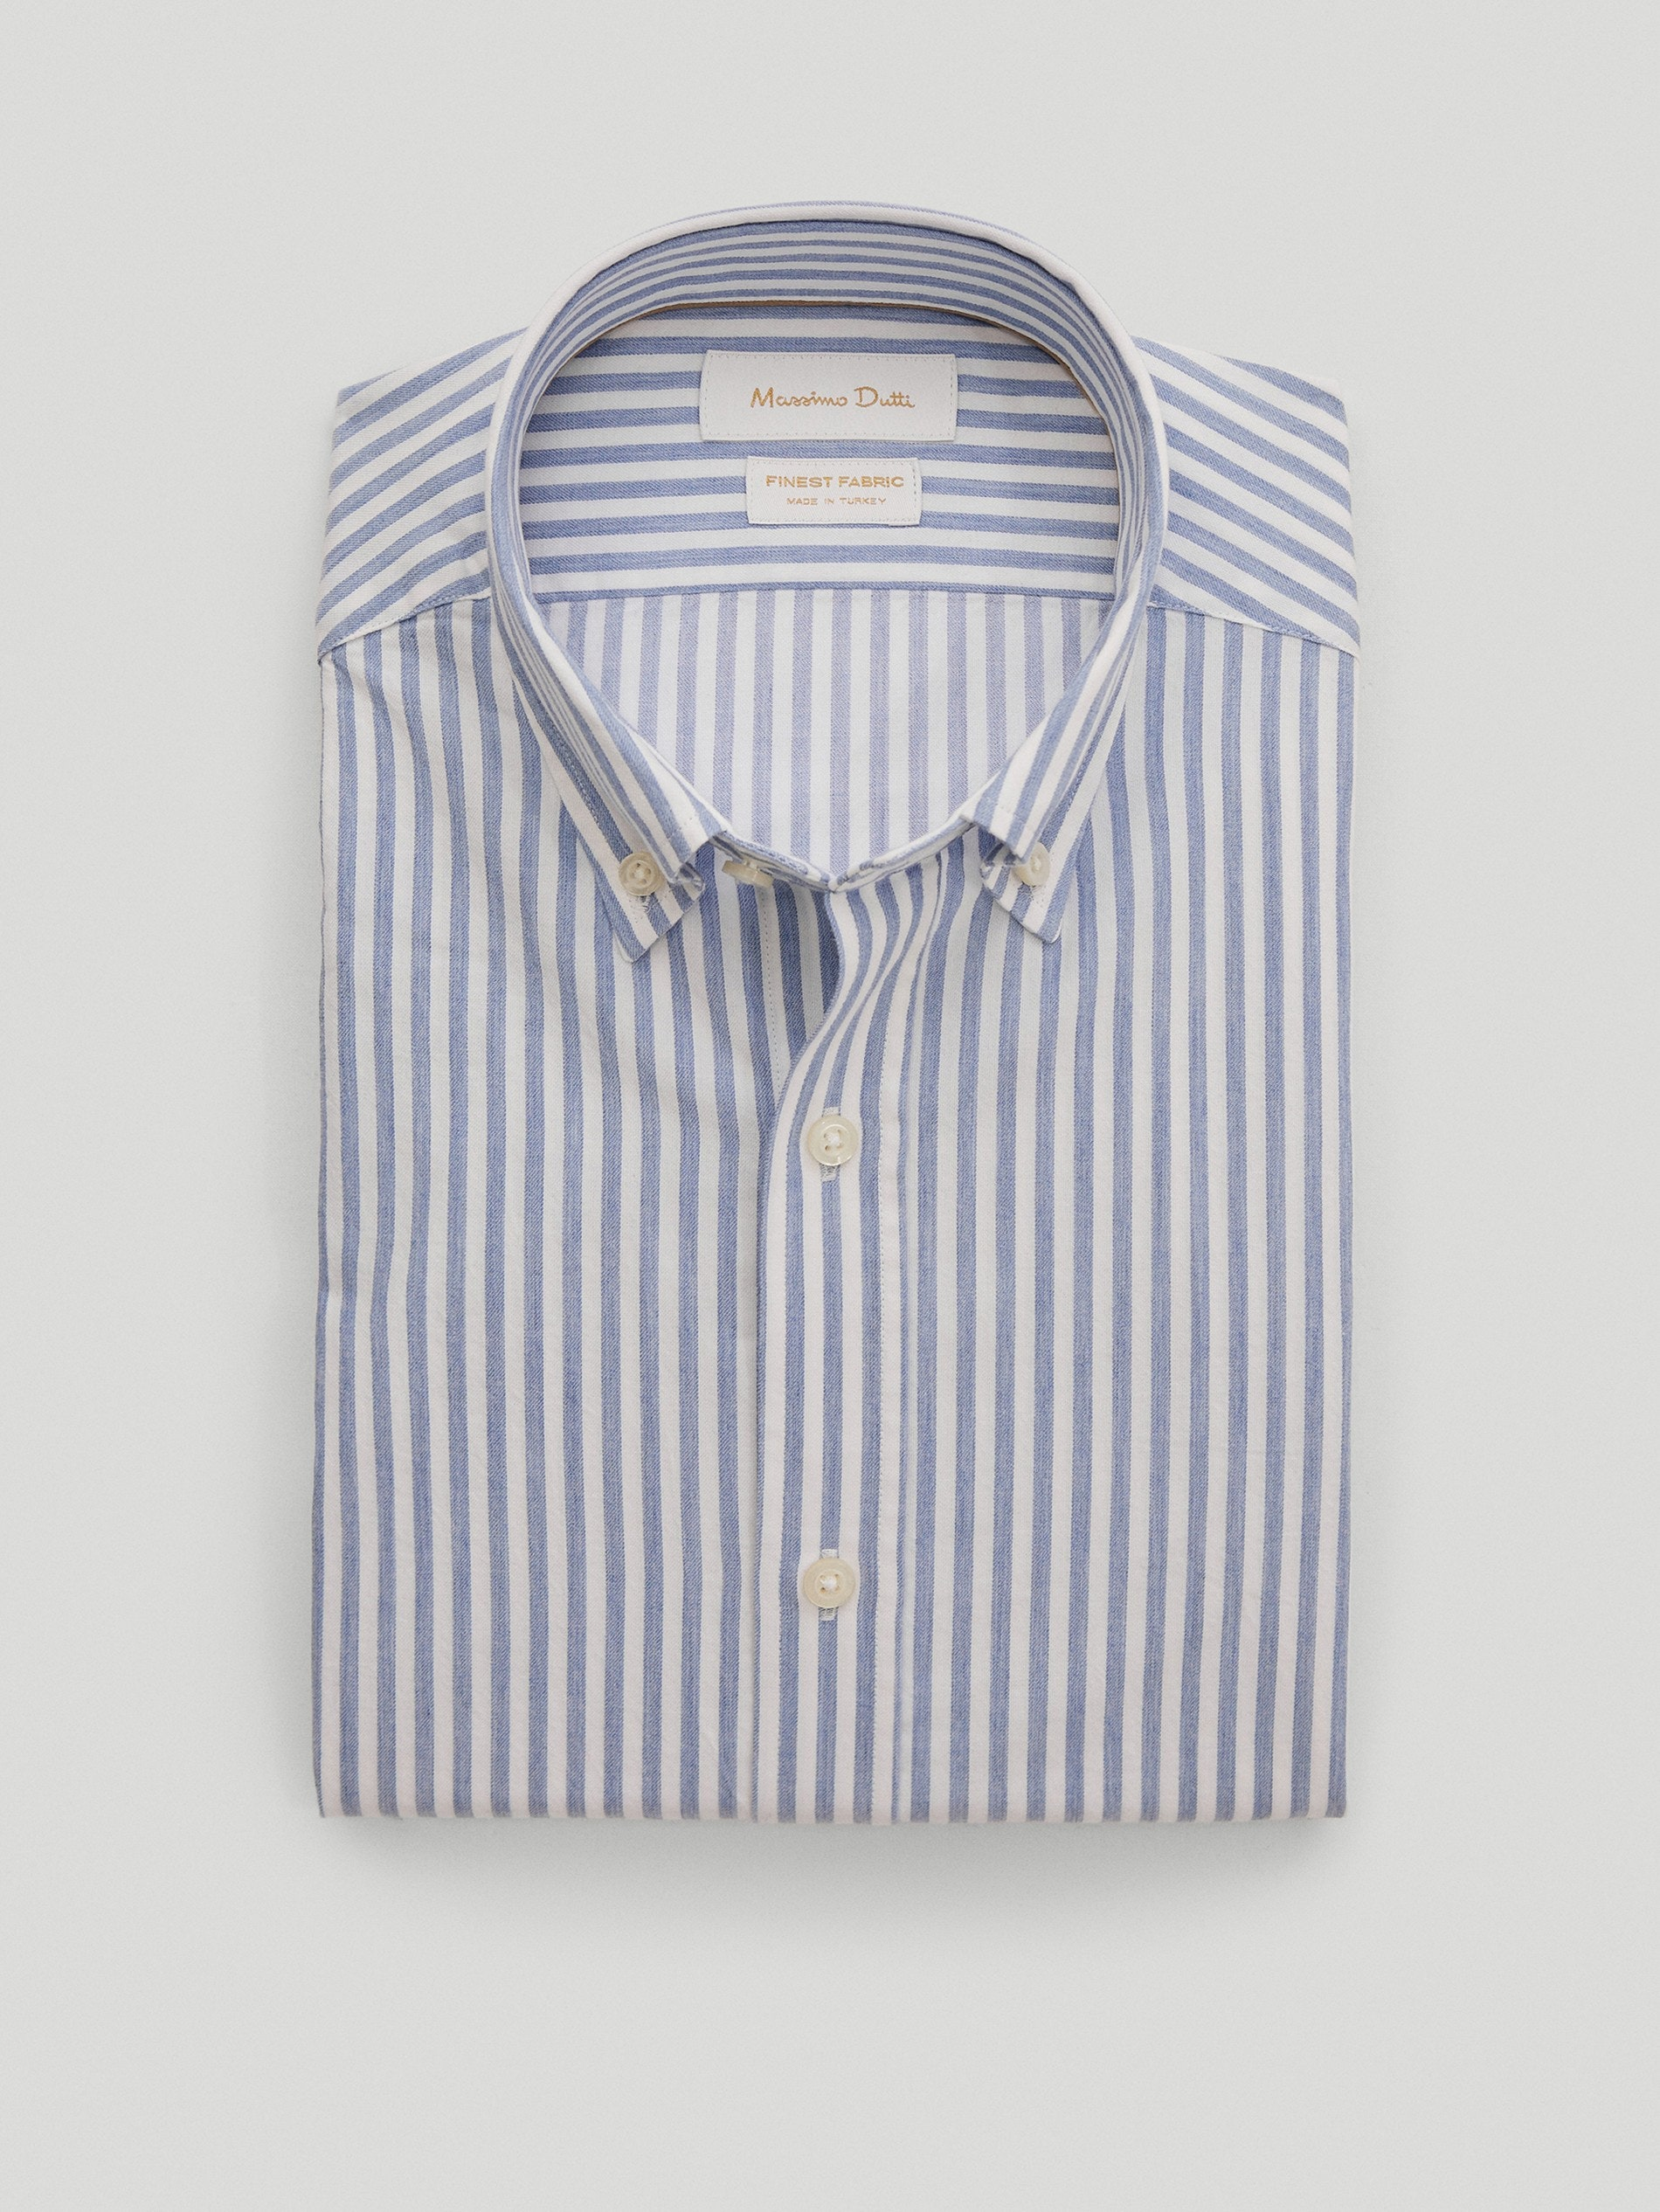
Camisa estampada
a rayas
Camisa estampada a cuadros

Slide 13
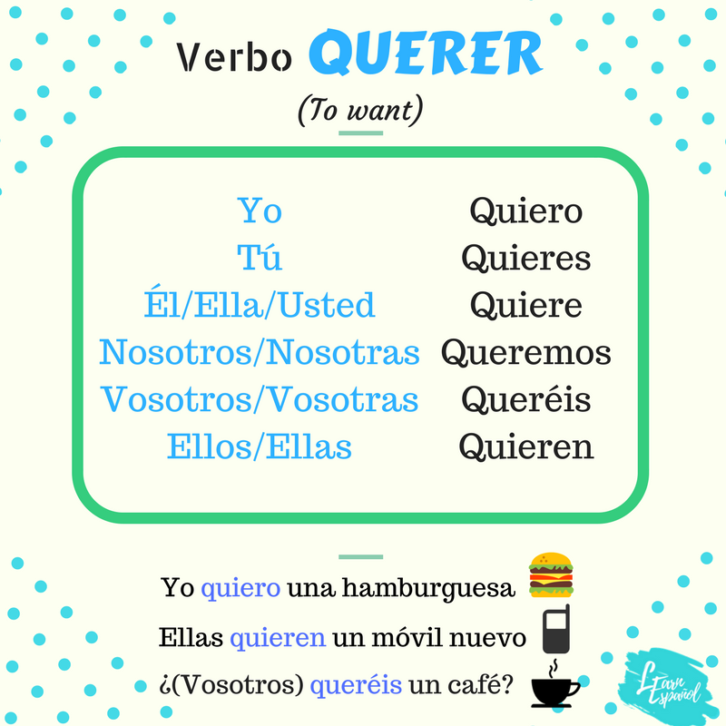

Slide 14
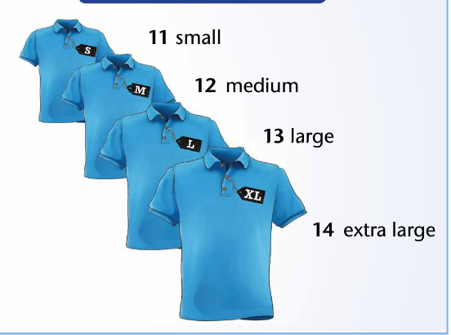
TALLAS
PEQUEÑA
MEDIANA
GRANDE
EXTRA GRANDE

Slide 15
https://www.languagesonline.org.uk/Spanish/Cam1/Cam1Uni11/3303.htm
https://aprenderespanol.org/ejercicios/verbos/presente-querer.htm

Slide 16
PRÁCTICA
Buscar ropa para hombre y mujer en la página web de los almacenes De Prati.
Presentar en clase las prendas escogidas
https://www.deprati.com.ec/es/hombres/c/02

Slide 17
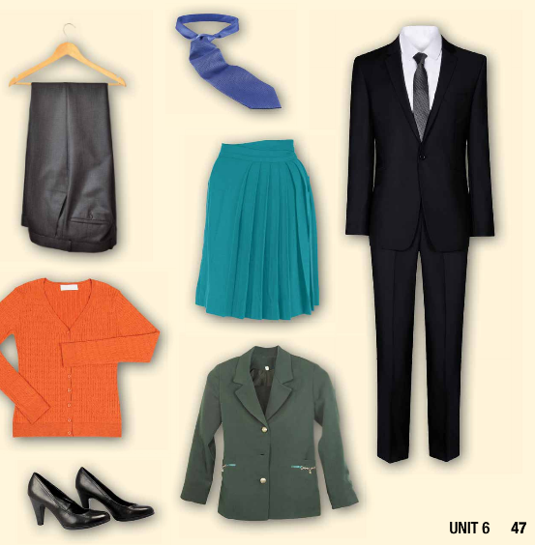
Conversación
Cliente: Buenas tardes, deseo un / una camiseta en talla grande L.
Vendedor: Tenemos en color verde y negro.
Cliente: Quiero en negro por favor.
Vendedor: Son 20 dólares
Ya a pagar en efectivo o con tarjeta.
Cliente: Con tarjeta, aquí tiene.

Slide 18
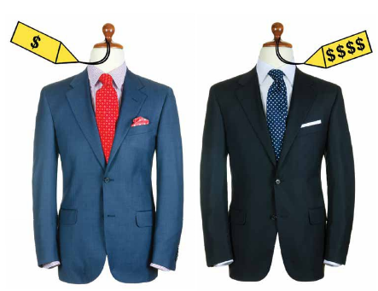
Adjetivos : describir la ropa
CARO
BARATO

Slide 19
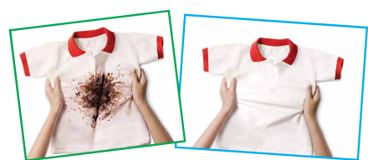
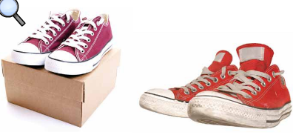
Adjetivos : describir la ropa
LIMPIO
NUEVO
VIEJO
SUCIO

Slide 20
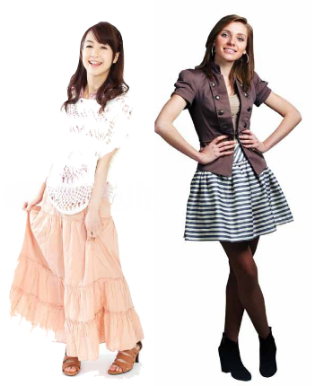
Adjetivos : describir la ropa
CORTO
LARGO

Slide 22
¿Y tú, qué quieres o necesitas?
Yo quiero unos zapatos deportivos nuevos.
Yo deseo un vestido nuevo.
Yo tengo una falda larga
Mi padre desea unos pantalones nuevos.
Mis hermanos quieren un auto nuevo

Slide 23
Vocabulario, la ropa https://aprenderespanol.org/ejercicios/vocabulario/ropa-1.htm
Test de audio la ropa
https://aprenderespanol.org/ejercicios/vocabulario/ropa/ropa-audio-test-1

